Slide 1
세상에서 가장 쉬운 K8S 이야기
(주) 맨텍솔루션 이진현
jhlee@mantech.co.kr

Slide 2


컨테이너와 쿠버네티스 기초

Slide 3
클라우드 전략의 변천사
초기 클라우드라는 어려운 용어 출시
레거시 진영 Private Cloud 출현
AWS가 Public Cloud로 시장 리딩
초창기 주로 저장소 위주 서비스
Stack개념 통해 Enterprise 공략
Hybrid Cloud 주장 → 전략 실패
컨테이너 인기 폭발
DevOps, MSA 대두
앱의 플랫폼 종속성 탈피
Orchestration 개념 발전
Cloud 진영의 컨테이너 전격 수용
다수 컨테이너 관리
K8S, Mesos, Swarm 등 각광
하이브리드 전략 다시 공표

Slide 4
서로 다른 컴퓨팅 환경에서 SW의 수정 없이 잘 구동 시킬 방법은?
???
개발은 개발자 노트북의 Ubuntu 에서...
테스트는 클라우드의 Cent OS에서…
운영은 VM의 Redhat Linux 에서…
1년 뒤 AWS의 EC2와 Amazon Linux로 이전…
개발산출물
운영플랫폼

Slide 5
이장된 나무가 잘 살기 위해서는…
나무가 자라온 흙이 함께 이식 되어야 함
SW의 구동에 필요한 환경요소(Bin/Lib 등)들이 함께 포함되어 다른 인프라에 이식되어야 함

Slide 6
컨테이너란?
애플리케이션의 구동에 필요한 라이브러리와 환경변수들을 바이너리와 함께 추상화된 표준 이미지로 패키징한 가상화 기술
  Host OS
  컨테이너
  컨테이너
  컨테이너
- 애플리케이션간 철저하게 격리된 각각의 환경으로 구동
- VM과 달리 컨테이너 내부에 OS가 없고 Host OS의 커널 공유
- Host OS의 환경 변수와 상관없이 앱이 구동
APP1
APP2
APP3
Kernel of the host
Infrastructure

Slide 7

컨테이너 특징
아주 작은 사이즈
아주 빠른 구동
매우 뛰어난 이식성
매우 뛰어난 호환성
불변성 (배포 후 수정불가)

Slide 8

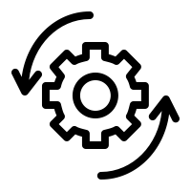


현재의 비지니스 속도전에 컨테이너가 안성 맞춤
환경 일관성
개발과 운영 환경의 격차로 인한 오류 최소화
지속적인 최적화된 애플리케이션 실행 환경 제공
효율적인 운영
리소스 효율성 향상
빠른 부팅 시간
애플리케이션의 신속한 확장 및 축소
개발자 생산성
하이브리드
이기종 물리, 가상, 클라우드 간 마이그레이션 불필요
이기종 인프라 간 배포 및 확장이 가능하여 하이브리드 클라우드 전략에 최적
여러 OS 버전과 환경 변수에 대한 추가 개발 불필요
QA기간의 대폭 단축으로 인한 배포 일정 감소

Slide 9
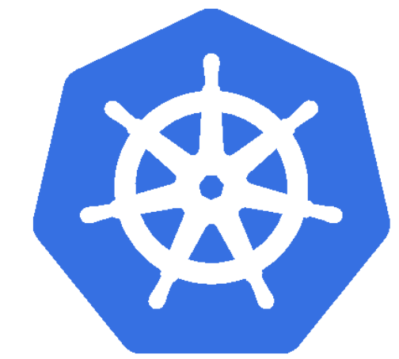
컨테이너 오케스트레이션, 쿠버네티스(K8S)
대규모의 컨테이너에 대한 배포와 관리
다중의 호스트를 클러스터로 묶어 관리
다양한 오케스트레이션 툴이 존재했으나 현재는 쿠버네티스로 통일
컨테이너 스케줄링, 자동 스케일 아웃, 고가용, 롤링 업데이트, 롤백 등 다양한 관리기능 제공
다양한 에코솔루션과 연계하여 PaaS의 핵심으로 자리 매김

Slide 10
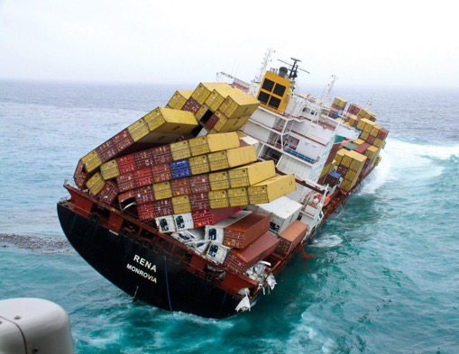
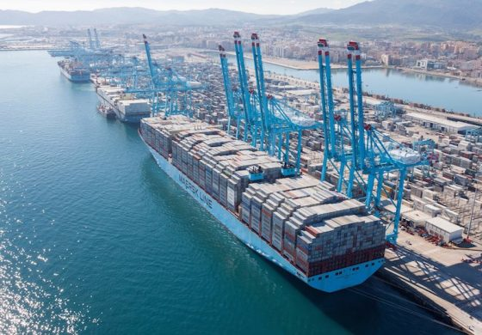
K8S없는 컨테이너 관리는 재앙
Without K8S
With K8S

Slide 11



일반적인 K8기반의 컨테이너 플랫폼 구성
K8S CLUSTER
Master node
Infra node
Logging
MASTER
K8S 클러스터의 관리를 총괄하는 호스트
INFRA NODE
부가적인 CI/CD, 로깅, 모니터링, 알람 등의 서비스 제공
WORK NODE
애플리케이션이 구동될 물리 혹은 가상 서버
POD
하나 혹은 다수의 앱 컨테이너의 집합체
REGISTRY
컨테이너화된 앱 이미지의 저장소
ETCD
SSO
CI/CD
DEV/OPS
Tracing
KUBE-APISERVER
Container Registry
Prometheus
USERS
APM AGENT
ROUTER
KUBELET
APM AGENT
ROUTER
KUBELET
APM AGENT
ROUTER
KUBELET
PODS
PODS
PODS
CONTAINER
CONTAINER
CONTAINER
CONTAINER
CONTAINER
CONTAINER
Work node
Work node
Work node

Slide 12
K8S는 PaaS인가?
멀티 K8S 통합관리
앱 CI/CD 파이프라인
Service Catalog
애플리케이션 성능 모니터링(APM)
앱 이미지 빌드 자동화
Helm Chart 3.0
알림 설정(Slack, SMS, SMTP)
Echo solution
for PaaS
멀티 클러스터간 배포
자원 사용량 분석
로그 수집 및 뷰
빌드 이미지 버전 관리
K8S 버전 관리
사용자 권한 관리
컨테이너 이미지 저장소
컨테이너 스케쥴링
컨테이너 오토 스케일
K8S
Infra
컨테이너 자동 복구
API 컨트롤러
컨테이너 영구 볼륨 관리
컨테이너 런타임 (엔진)
컨테이너 네트워킹
컨테이너 스케일 업/다운
트래픽 라우팅(Ingress)
VM 추가 및 삭제
플랫폼 업그레이드
클러스터 추가/삭제
IaaS
Redhat Linux, CentOS, Ubuntu, Oracle Linux, Rocky OS
IaaS

Slide 13
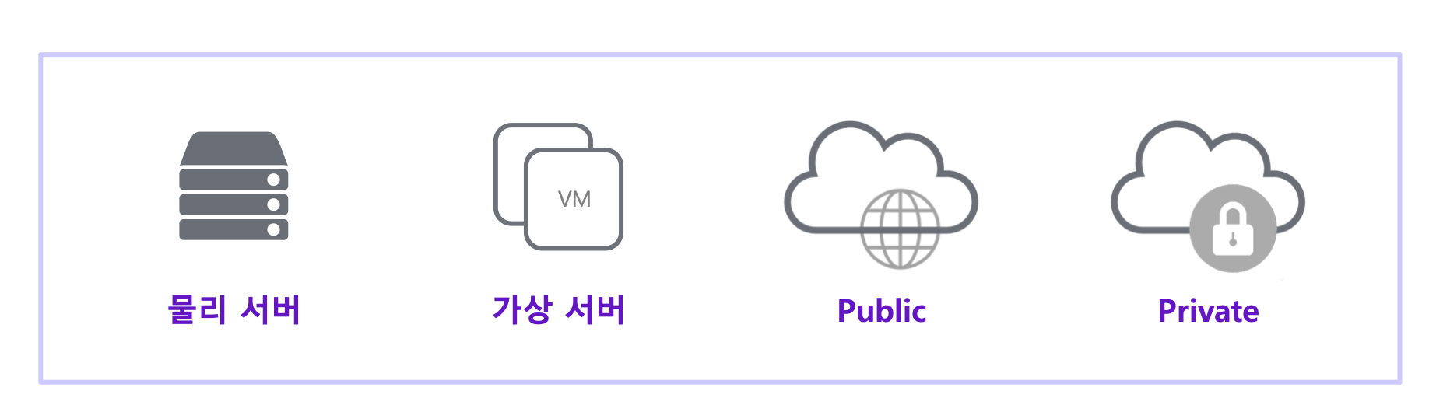
Where to hosting?
쿠버네티스 클러스터를 호스팅할 수 있는 인프라들

Slide 14
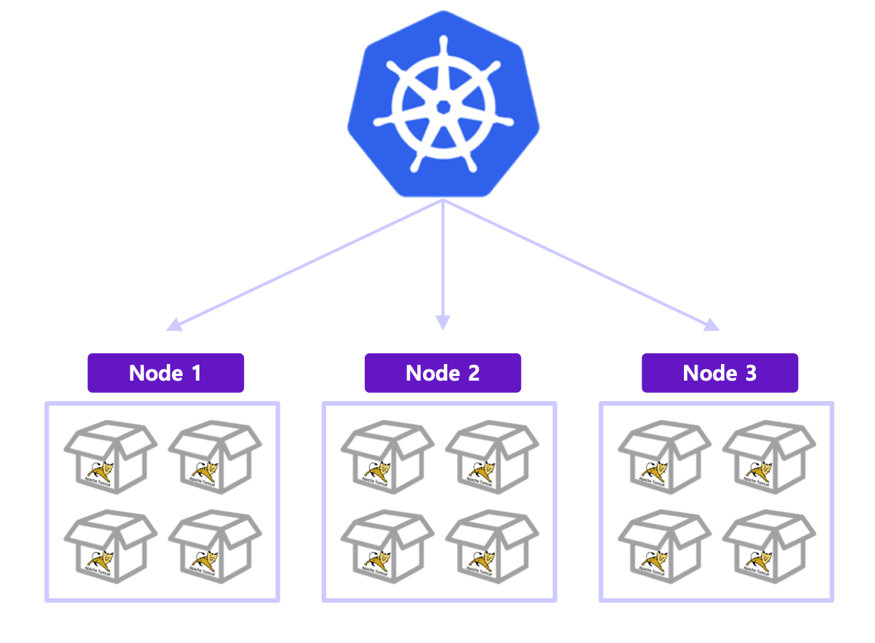
베어메탈 vs 가상화
베어메탈
VM
성능
상
하
관리성
하
상
확장성
하
상
TCO
상
중

Slide 15

Before & After

Slide 16
시스템 자원 관리
레거시
쿠버네티스

Slide 17
리소스 할당과 관리에 대한 비교
 | 레거시 | 쿠버네티스
IP주소 | 고정된 IP 수동 할당 서비스간 IP로 통신 | 가변적 IP 자동 할당 컨테이너 재시작 시 IP 바뀜 서비스 네임기반 통신
MAC주소 | 고정 | 재시작시 MAC 바뀜
Node Lock Key | IP나 MAC에 바인딩 될 경우 네트워크 ID가 고정되어 있어 지속적으로 사용이 가능 | IP나 MAC에 바인딩 될 경우 컨테이너 재시작에 따라 Key값이 바뀌어야 함
CPU, Memory | 독점적으로 할당량 사용 | 서버 자원을 공유하며, 컨테이너별 설정된 최대치내에서 사용
이동성 | 서버의 OS, Hypervisor가 동일해야 함 IP대역이 다를 경우 APP 수정이 발생될 수도 있음 | OS 배포한, Hypervisor 등이 달라도 호환됨 IP대역이 상이해도 네임기반 통신인 관계로 APP 수정 필요 없음

Slide 18

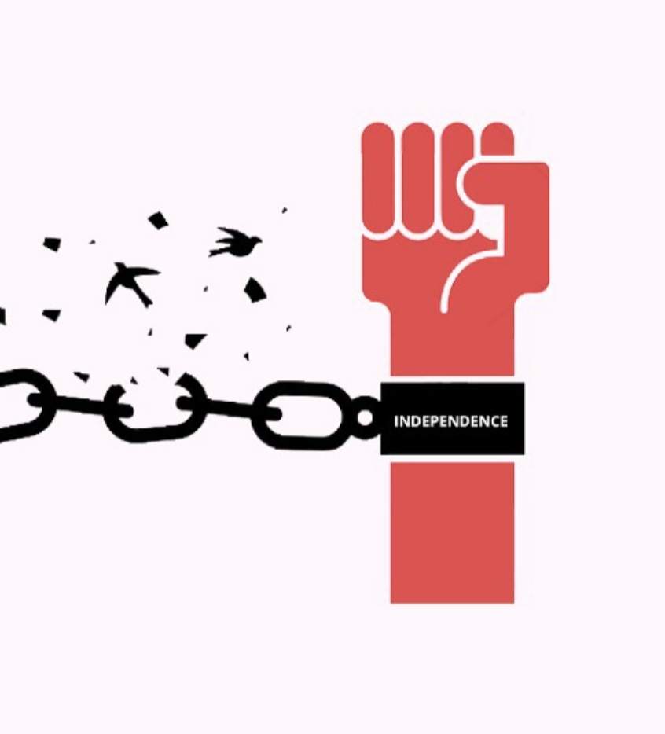
환경 변수의 영향도
레거시
쿠버네티스
OS와 앱의 환경변수에 종속
OS에 비종속적

Slide 19
환경변수의 관리와 영향도
 | 레거시 | 쿠버네티스
OS 버전 | Host OS와 앱의 호환성 검증 필요 | Host OS는 K8S와의 호환성만 검증하면 됨 앱의 호환성 검증은 불필요
OS 패치 영향도 | 앱에 영향을 끼침 | 앱에 영향을 끼치지 않음
환경 변수 화일 관리 | OS 환경 변수 화일들 앱의 환경변수 화일들 각 OS와 앱마다 양식이 상이함 | Cofigmap과 Secrect으로 관리 앱의 종류에 관계없이 동일하게 관리
이동성 | 개발계, 테스트계, 운영계 별로 다양한 환경 변수를 수작업으로 변경해야 함 동일한 OS와 환경변수가 아닌 경우 앱의 정상 구동이 보장되지 않음 | 개발계, 테스트계, 운영계 별로 환경변수를 다르게 관리할 수 있음 Host OS버전이 달라고 앱의 정상 구동이 가능

Slide 20

애플리케이션 배포
레거시
쿠버네티스
반복적이고 복잡한 수작업
자동화된 빌드/배포/롤백

Slide 21
애플리케이션 배포 방식의 차이
 | 레거시 | 쿠버네티스
빌드 | CI 솔루션을 통한 자동화 빌드된 앱의 버전 관리를 대체로 하지 않음 | CI 솔루션을 통한 자동화 앱의 버전 관리를 자동화
배포 | 배포 전문가에 의한 수작업이 주류 배포 시 기존 앱 다운 → 신규 앱 구동의 다운타임 발생 | CI/CD Pipeline을 통한 자동 배포 롤링 업데이트, A/B 배포, 카나리 배포 등의 무중단 및 고급 배포 전략을 세울 수 있음
롤백 | 수작업에 의한 롤백 (기존 서비스 중지 → 백업본 restore 등) 장시간의 다운타임 발생 | 기존 앱 이미지로 2초 이내 롤백 무중단 롤백으로 다운타임 없음
이동성 | 서로 상이한 클라우드와 호스트에 배포 시 앱의 오류 발생 가능성이 큼 | 서로 상이한 클라우드와 호스트에 배포 가능 서로 다른 K8S 클러스터간 자동화된 배포 가능

Slide 22
서비스 장애 처리
레거시
쿠버네티스
무조건 복구
폐기처분 → 재생성

Slide 23
장애 처리의 방식
 | 레거시 | 쿠버네티스
장애 감시 | 별도의 솔루션 필요 | 별도 솔루션 필요 없음 노드, 네트워크, POD 등의 장애 자동 감시
장애 처리 | 별도 솔루션을 통한 앱의 재기동 혹은 대기서버로의 페일오버 수작업에 의한 복구 | POD를 자동으로 재기동 POD의 Min값의 수 만큼 기동을 항상 보장 Master 장애시에도 POD는 정상 구동됨
서비스 복구 시간 | 서버 재구동의 경우 수분~수시간이 소요될 수 있음 Host Standby로의 페일오버일 경우 수분~수십분 소요 | 컨테이너 자체는 수십초 내 구동 앱의 종류에 따라 수십초~수십분 소요
휴먼 에러 가능성 | 수작업 복구 시 엔지니어 스킬 레벨에 의하여 좌우됨 | 대부분 자동화된 복구로 휴먼 에러의 영향도가 거의 없음 고급 운영인력의 비용을 대폭 낮출 수 있음
재해복구 | 운영과 DR간 애플리케이션과 환경의 최신 변경 분 관리가 어려움 양 사이트간 OS버전, 하이퍼바이저 다를 경우 복구 가능성 매우 낮음 | 최신 변경분에 대한 동기화가 매우 용이하며 자동화된 방식으로 변경관리 가능 양 사이트간 OS버전, 하이퍼바이저가 달라도 서비스 복구 가능

Slide 24
서비스 확장
레거시
쿠버네티스
반복적이고 복잡한 수작업
성능 수치에 따른 자동 확장

Slide 25
서비스 확장
 | 레거시 | 쿠버네티스
인프라 확장 | 물리서버의 경우 수작업 증설 VM의 경우 자동 프로비저닝 제공 로드밸런싱 그룹에 Join | 자동화된 POD 증설 증설된 POD에 대한 로드밸런싱 그룹 Join
애플리케이션 확장 | 서버가 자동 확장되더라도 애플리케이션은 수작업 설정 필요 로드밸런싱 그룹 Join도 수작업 설정 필요 | 애플리케이션 자동 확장 로드밸런싱 그룹 자동 Join 자동 scale in 또한 가능
멀티 클러스터간 확장 | OS 및 Hypervisor가 다를 경우 호환성 체크가 먼저 선행되어야 함 | 자동화된 확장 가능

Slide 26


로그관리
레거시
쿠버네티스
OS, 플랫폼, 앱 별 복잡한 관리
중앙 집중의 간단한 관리

Slide 27

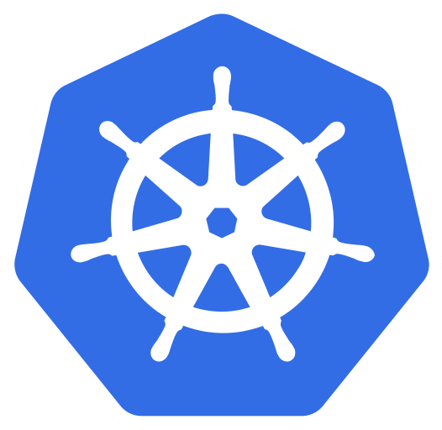


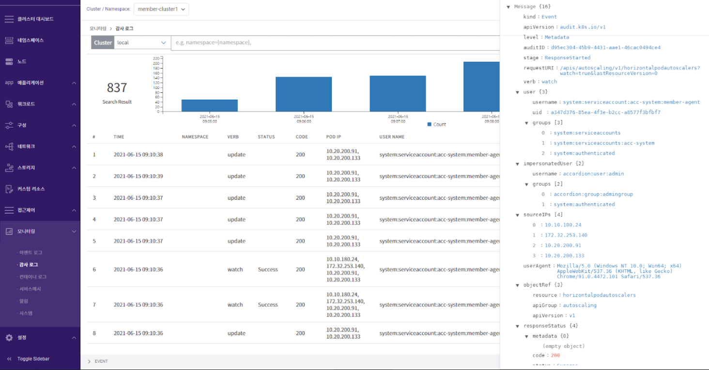


로그관리
컨테이너는 물리 및 VM 서버 대비 1,000~10,000 이상의 가상 자원이 구동됨에 따라 개별 로그 관리가 불가능
호스트 클러스터
멤버 클러스터
아코디언 콘솔
멤버 조회
ns: acc-system
log-server
member-log-
apiserver
Logstash
filebeat
filebeat
호스트 조회
filebeat
ns: acc-system
운영자
멤버클러스터와 동일구성
적재
- 사용자접속 로그
- 컨테이너 로그
- 감사 로그
조회
keycloak
OpenSearch
접속로그
적재
로그
수집
노드
노드
Disk
/var/log/containers
/var/log/audit.log
Disk
/var/log/containers
/var/log/audit.log

Slide 28
로그관리
 | 레거시 | 쿠버네티스
로그 저장소 | OS, SW, 인프라별 별도 저장 각 서버 별 로컬 디스크에 저장 | EFK와 같은 별도 통합 로그 저장소에 통합 관리 컨테이너 내부에는 저장 불가능
관리 | OS, SW, 인프라별 로그 수집, 검색, 분석 별도 개별로 진행 통합 관리를 위해서는 별도 개발과 프로젝트 진행이 필요하며, 각 요소별 호환성 맞추기가 쉽지 않음 | 앱 종류에 관계없이 대부분 컨테이너에 대한 로그 저장 및 관리로 해결 가능 앱, K8S 클러스터, 인프라 로그를 통합 관리 및 모니터링
분석 | 개별 요소마다 전문 엔지니어를 통해 진행 | 일관된 방식으로 가시화된 분석 가능 분석과 운영에 대한 비용 절감

Slide 29
Thank You

